Slide 1
Créer une vitrine

Slide 2
Meilleure Apprentie de France en vente 2015 !
Un grand bravo à Linda Attalah, apprentie à l'IMA d'Eaubonne en 2ème année de bac pro commerce qui a obtenu la médaille d'or aux épreuves nationales du prestigieux concours MAF. Elle succède donc à Lucie Bart, autre apprentie de l'IMA d'Eaubonne qui avait obtenu le titre "Meilleure Apprentie de France" en vente action marchande l'année dernière !

Slide 3
L’épreuve consistait à élaborer une vitrine de vente en 3h30 à partir d’un box en bois, de 1.50m de longueur, 1.65m de hauteur, et 0.75m de profondeur sur le thème « Les oiseaux ». La vitrine de Linda a convaincu le jury du concours "Meilleur Apprenti de France". Origamis, protège-cahier transformé en feuilles, du papier journal peint pour créer un arbre ... L'apprentie a presque tout réalisé manuellement à partir d'objets vendus dans son entreprise d'accueil, la librairie-papeterie "Page 2001" à Saint-Leu-la-Forêt.

Slide 4
Des vitrines originales au concours du meilleur apprenti de France Modifié le 02/10/2013 à 20:18 | Publié le 07/05/2013
Dans le cadre du concours régional du meilleur apprenti de France en vente action marchande, neuf étudiants des centres de formation d'apprentis (CFA) de la région ont dû réaliser une vitrine mettant en valeur le patrimoine historique, culturel, artistique des Pays de la Loire, au CFA des 3 villes. Ils se sont inspirés des châteaux, musées, sites et monuments historiques.
« Il s'agissait de valoriser les produits vendus dans leur magasin tout en tenant compte du thème retenu », explique Christine Gillet, responsable pédagogique.

Slide 5
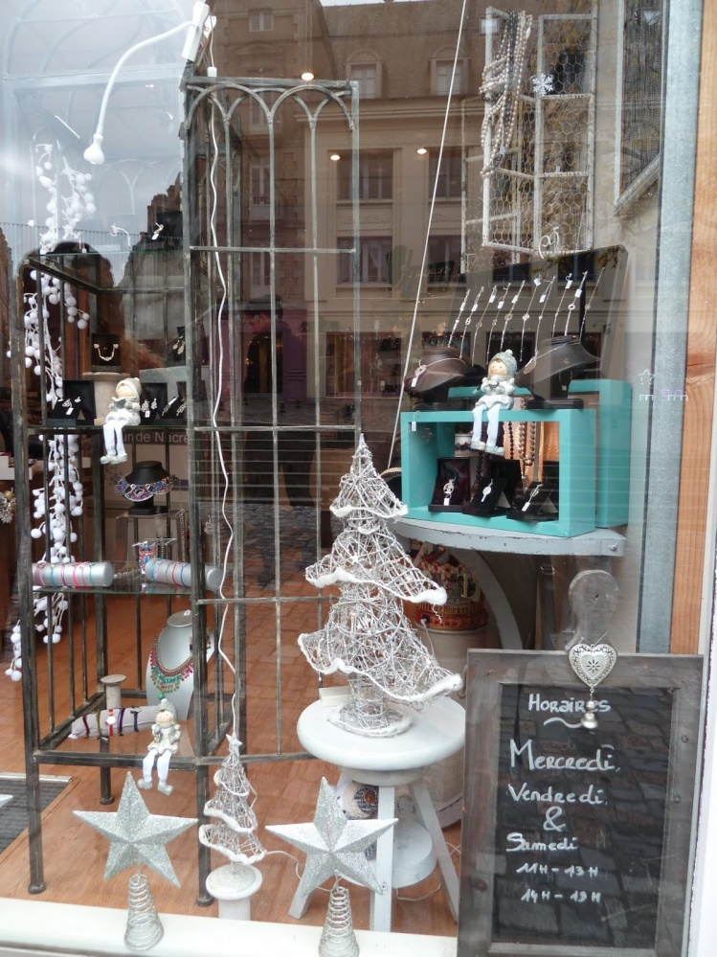
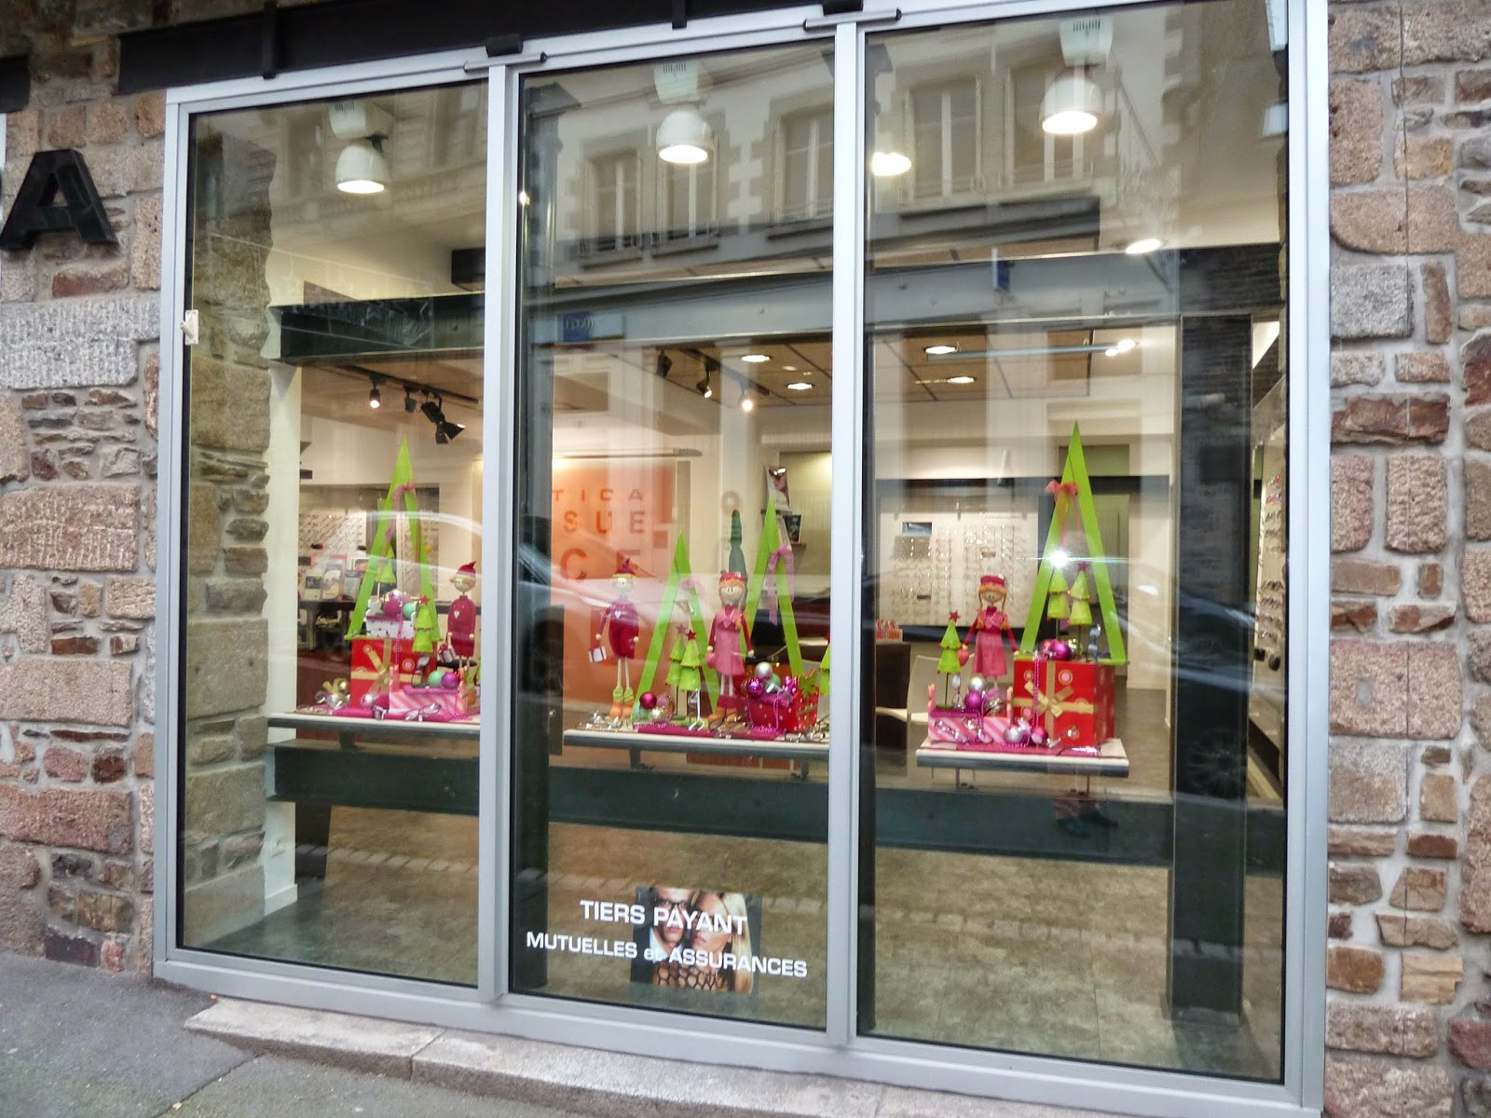

Slide 6
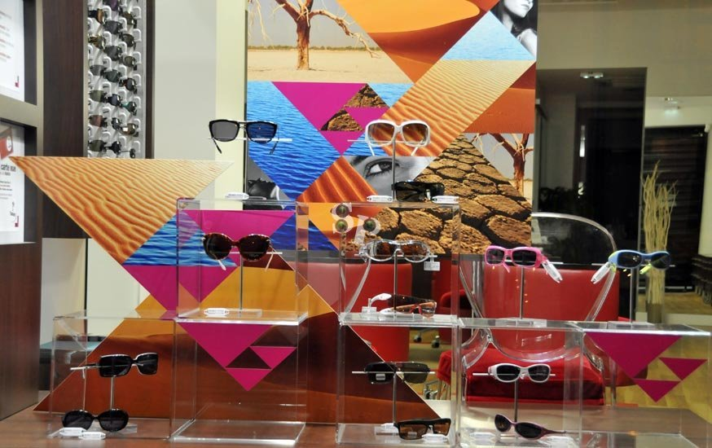
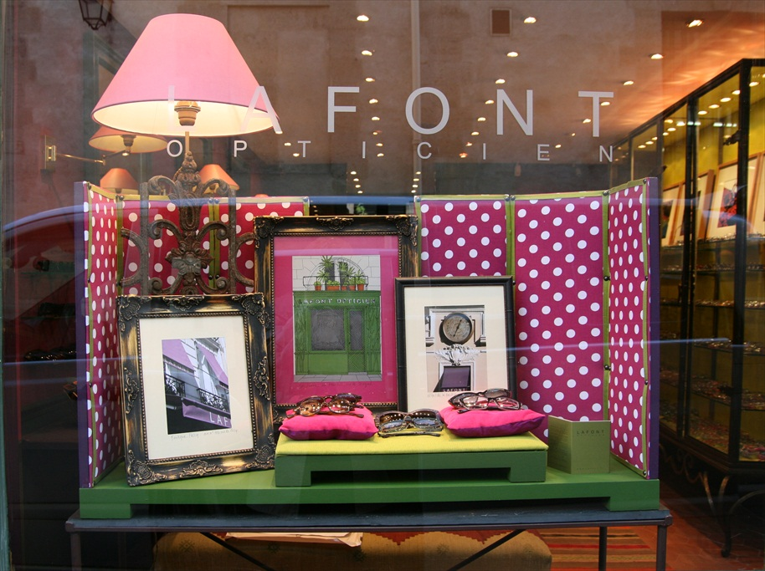

Slide 7
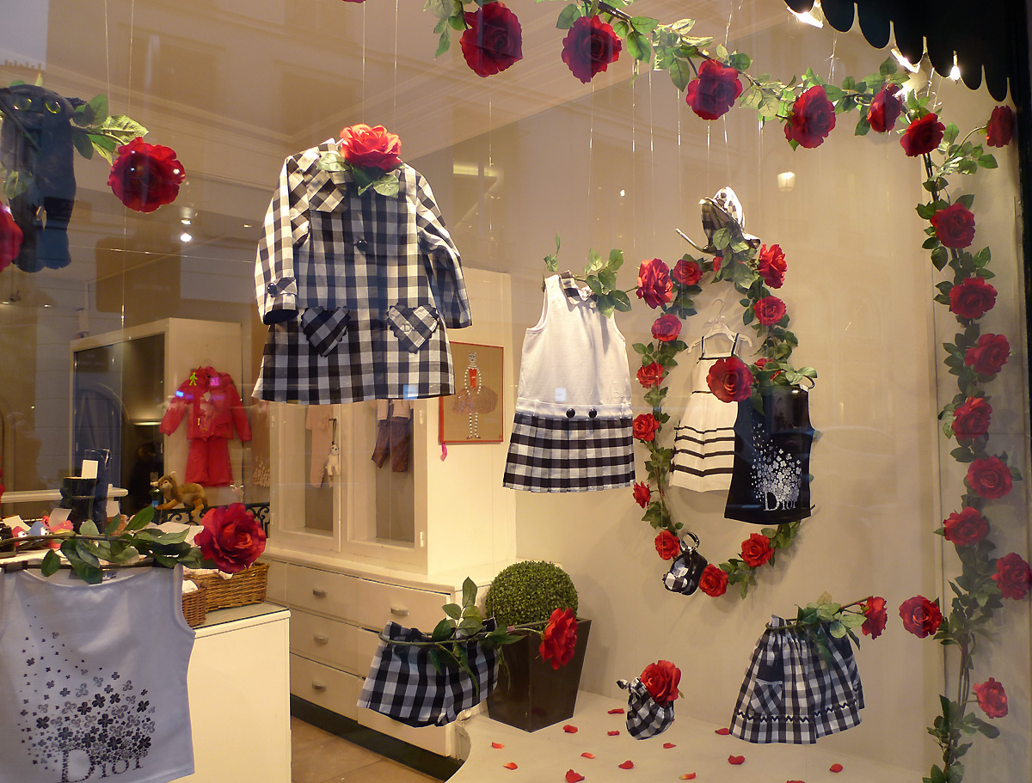
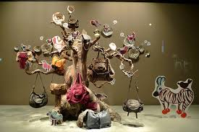

Slide 8
